Slide 1
전후 일본의 경제 발전
조장: 정상운 20500990
조원: 이윤섭21080037
정진우 21102203
안상우 21101987

Slide 2
목차
일본의 산업화 및 한국전쟁
2) 일본의 버블경제
3) 일본의 고도성장기
4)일본 경제의 현재 그리고 미래

Slide 3
1)일본의 산업화
2차대전
일본패망
미일 동맹체제
한국
전쟁
미소의 이념대립
전쟁물자 생산
육해군 해체 & 군수공업 중지
미국의 일본 경제지원

Slide 4
한국전쟁
미군의 특수
한국 전쟁
국제 수지 개선
원료수입증가
일본의 수출급증

Slide 5
외환
보유고
1951년 9억 4천만불
한국전쟁후 5배
긴축
재정
물가하락
군내 소비 진작

Slide 6
수출 확대
고용확대
50년대후반
고도 성장기

Slide 7
55~70년
연평균 성장률이 9.6%
민간
기업
설비투자 신장률13.4%

Slide 8
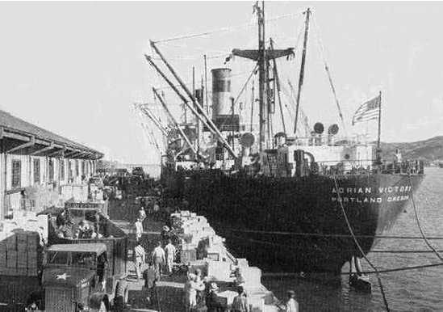
50년 7월 부산항 전쟁물자 하역

Slide 9
한국전쟁이후 일본경제호황
http://news.naver.com/main/read.nhn?mode=LPOD&mid=tvh&oid=052&aid=0000077377

Slide 10
2)일본 경제의 장기 침체
버블경제
플라자 합의
•엔화상승 •금리 하락

Slide 11
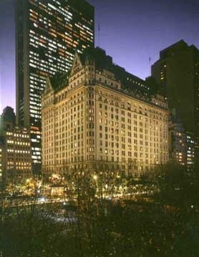
플라자 합의, 일본 버블경제의 시작
플라자 호텔

Slide 12
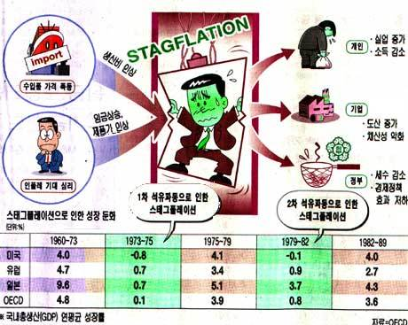
스태그 플레이션

Slide 13
플라자 합의 이후 시작되는 거품
도표에서 보듯 4만불 까지 치솟던 거품은 순식간에 사라진다

Slide 14
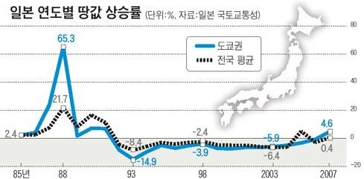
일본 버블경제 형성과 붕괴
일본 연도별 땅값 상승

Slide 15
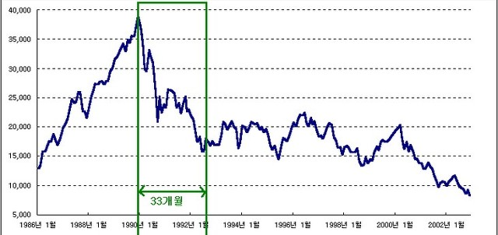
도쿄 증시

Slide 16
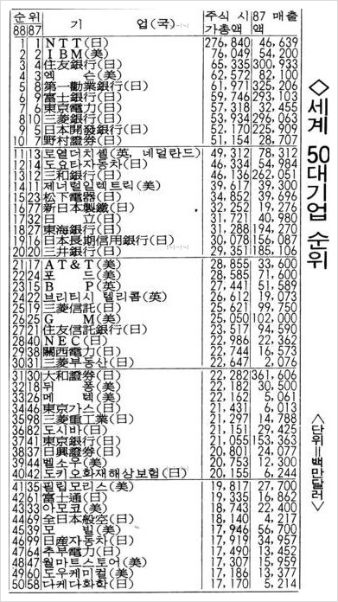
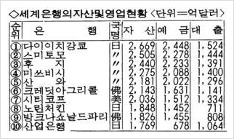
일본 거품경제 전설적인 일화들
세계 50대기업 순위
일본 10대 은행

Slide 17
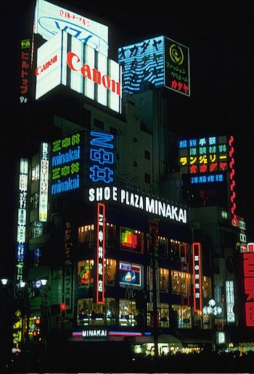
버블 당시의 분위기 前
왼쪽그림은 야스다보험이 421억에 구매한 고흐의 그림
그때 당시의 도쿄의 분위기

Slide 18
버블 당시의 분위기 後

Slide 19
버블 당시의 분위기 後

Slide 20
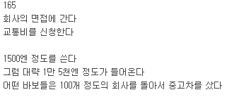
꿈만 같았던 버블 시대

Slide 21
번 외 나 카 소 네 前 총리의 다른 만행
이 나 카 소 네 총리 이후에 총리들의 신사참배 가 시작된다

Slide 22
고도성장
국제적 요인
1.세계적으로 성장기
2.환율의 안정
3.低 유가

Slide 23
고도성장
국내적 요인
1. 적극적인 기업행동
2. 노사관계의 안정
3. 기술진보, 중화학공업화

Slide 24
성장과정
1955~1964년
민간설비투자
산업구조의 고도화
제조업구성의 중화학공업화 과정
IMF 8조국 이행
OECD 가입

Slide 25
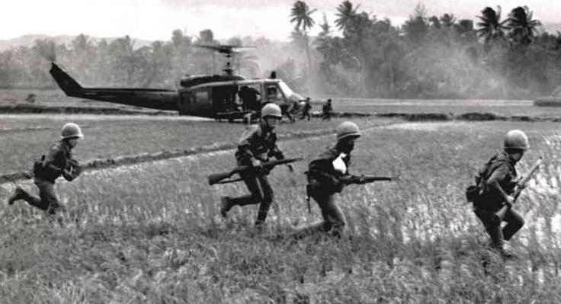
성장과정
1964~1965년 베트남 전쟁
1966~1973년 중화학공업

Slide 26
성장의 결과
1.경제대국으로 부상
2. 무역수지흑자
3. 채권국으로 전환
4. 일본적 경제시스템

Slide 27
구조조정 (안정성장기)
고도성장의 끝
1.달러쇼크(1971년)
2.오일쇼크(1973, 1979년)

Slide 28
극복과정
‘감량경영’
1. 고용조정, 노동비용 절감
2. 금융비용 절감
3. 비용절감 합리화
4. 산업구조 변화
5. 에너지 대책
6. 석유파동을 극복

Slide 29
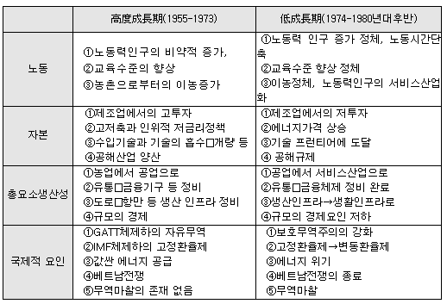
<고도성장기 vs 구조조정기의 비교>

Slide 30
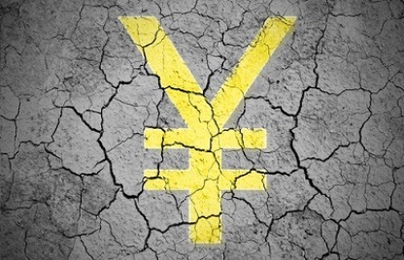
일본경제의 현재, 그리고 미래
아베노믹스와 일본 경제 전망

Slide 31
아베노믹스의 현주소
아베노믹스의 한계
아베노믹스와 재정 적자
일본경제 위기 가능성
일본 경제의 또 다른 과제들
일본의 경제 구조 개혁 필요성

Slide 32
동영상

Slide 33
2020년 도쿄올림픽

Slide 34
2020년 올림픽, 왜 일본인가?
성공적인 도쿄 올림픽을 위한 일본의 과제
도쿄올림픽이 아베노믹스에 힘이 되어 줄 것인가?

